Slide 1
Исчезнувшие профессии

Slide 2
Исчезновение профессий
Многие профессии уходят в далекое прошлое и в жизни современного общества оказываются совершенно ненужными, а причиной этому выступает быстрое развитие науки и техники, появление машин, способных заменить ручной труд человека, избавить от тяжелых нагрузок, увеличить производительность процессов.
Исчезновение профессий – нормально ли это? Если рассуждать логически, становится понятно, что такие процессы в структуре профессий вполне закономерны. Ни в коем случае не стоит воспринимать исчезновение профессий как некий деструктивный фактор, в результате которого множество людей становятся безработными. Важно помнить, что старые профессии, которые исчезли, обязательно меняются новыми специальностями, более современными, актуальными и востребованными для общественного строя. Иногда идёт прямая замена ремесла, например, древняя профессия медника перерождается в профессию электрогазосварщика, когда-то популярная работа разносчика газет становится всё менее востребованной, а на её место можно поставить появившуюся недавно работу промоутера.

Slide 3
В Древнем Риме существовала не очень приятная профессия стеркорариус. Это были люди, обычно рабы, которые вывозили канализацию, которая стекла в огромный чан, находящийся под домом. В те же времена в том же Древнем Риме существовали писари проклятий. Это были люди, которые за определенную плату могли на дощечке выдолбить достаточно изощренное проклятие в адрес обидчика. Считалось, что боги обязательно это прочтут и покарают его. А вот в Древней Персии были специалисты по щекотанию пяток. У них был целый арсенал различных перышек, которыми они щекотали пятки царям и высокопоставленным особам, чтобы те пребывали в хорошем расположении духа.

Slide 4
В Древнем Риме была еще очень странная специальность — похоронный клоун. Это был человек, который наряжался покойником и как умел пародировал его. На хороших актеров приходили специально посмотреть. В некоторых древних государствах существовала очень почетная профессия королевского подтиральщика. Негоже было принцу или королю касаться своей пятой точки, для этого были специально обученные люди. Кстати, очень престижная должность была!

Slide 5
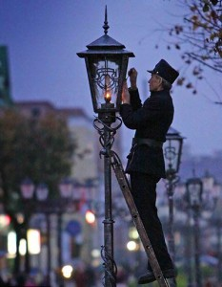
Зажигальщик фонарей Еще со времен Средневековья известна профессия зажигальщика фонарей. Когда темнело, по улицам ходили люди, в обязанность которых входило зажигать уличные фонари, а рано утром они же эти фонари гасили. Совсем недавно умерла эта профессия, когда было изобретено электричество.

Slide 6
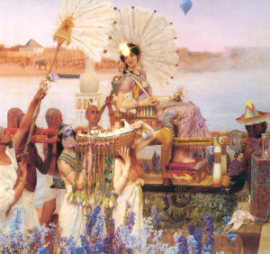
Работа палача — тяжелый труд. Существовали целые династии палачей. Это было связано с тем, что к этим людям относились с ужасом и неприязнью. Например, в церкви палачу разрешалось стоять позади всех, а невесту он мог выбрать только из семьи палачей. Да из другой семьи за него никто бы дочку и не отдал! В том же Древнем Риме была еще профессия уринатора. Это, переводя на современный язык, водолаз. Уринаторы ныряли на глубину, чтобы установить там строительные конструкции. Они использовали пузырь с воздухом, а к ногам привязывали грузы. Тяжеловато приходилось носильщикам знатных лиц. Правда, обычно этим занимались рабы, но зато таких людей содержали в хороших условиях и сытно кормили.

Slide 7
Бакенщики – рыбаки, которые зажигали фонари на плетеных плавучих корзинах (бакены). Бакены помогали суднам ночью не столкнуться и не сесть на мель. Обязанность бакенщика заключалась в том, чтобы вечером зажечь фонарь на плавучей корзине, а утром - потушить, в остальное время они занимались рыбалкой.
Свечники, люди, которые по вечерам ходили и зажигали уличные фонари.
Балаголы – владельцы упряжных тележек. В старину они занимались грузовыми перевозками. Балаголы помогали перевозить не только домашнюю утварь и мебель, но и сравнительно за небольшую доплату, переносили всю тяжесть в дом.
Не менее устаревшая профессия – ткач. На сегодняшний день, ткацкие станки практически полностью автоматизированы и обеспечивают не только более высоким качеством полотна, но и высокой производительностью. За один час работы, такой станок выдает в несколько раз больше продукции, в сравнении с ручной работой ткача.

Slide 8
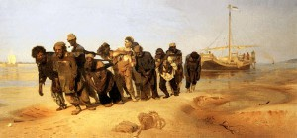
В России XVI-XIX веков существовала профессия бурлак. Это люди, которые тянули судно против течения, идя по берегу. Ужас, какой тяжелый был труд!

Slide 9
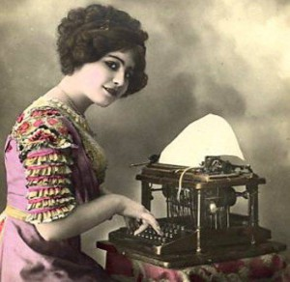
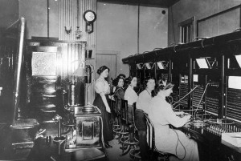
Оператор ЭВМ. Еще совсем недавно была востребованной профессией, а сейчас она уже не существует! Таперы — люди, игравшие на фортепиано во время показа фильма в кинотеатре. Эта профессия исчезла с появлением звука в кино. Не так давно исчезла профессия машинистки. Телефонистки. Эта профессия ушла в прошлое с изобретением АТС. Любопытно, что отбор в телефонистки был очень серьезный. Туда брали девушек из хороших семей, с покладистым характером. Рост должен быть выше среднего и у девушек должны были быть длинные руки, чтобы они могли дотянутся до самых дальних частей коммутатора.

Slide 10
Как Вы считаете, какие профессии в разные исторические эпохи были популярными и престижными, а какие нет? Что поменялось в течение времени? Как Вы считаете, какие профессии в скором времени могут стать исчезающими?

